Slide 1

Trò chơi :
Giáo viên: Đỗ Thị Kim Anh
Lớp: 3C4

Slide 2
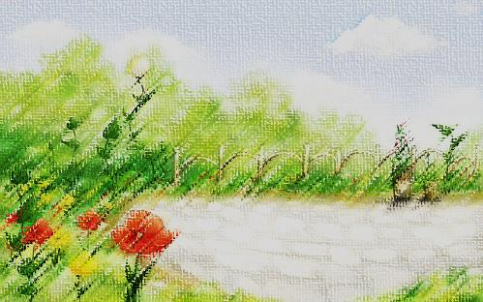







A B C D

Slide 3

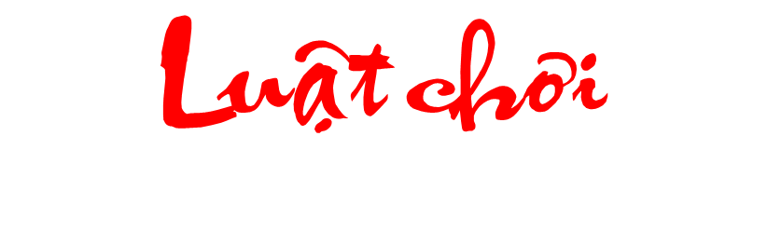
- Các con chọn đáp án nào các con hãy bấm vào củ cà rốt theo đáp án đó.
- Chú thỏ sẽ tự đi đến nhổ cà rốt và sẽ biết được đáp án đúng, sai.
- Cuối cùng bấm vào bác nông dân sẽ ra đáp án đúng.
- Bấm vào màn hình qua slide chứa câu hỏi tiếp theo.

Slide 4






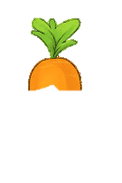
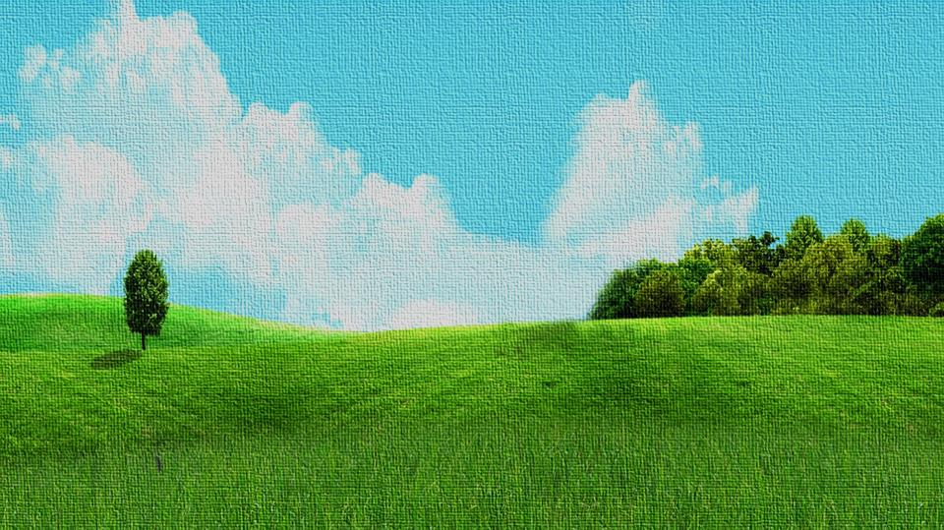
Hạt gạo thường có màu gì?
A. Màu đỏ
B. Màu trắng
C. Màu xanh
D. Màu đen
A B C D

Slide 5
Ai là người đã làm ra hạt gạo?
A. Bác nông dân
B. Công nhân
C. Thợ mộc
D. Bác sĩ
A B C D

Slide 6

Món ăn nào sau đây được chế biến từ gạo?
A. Đậu hũ
B. Canh cá
C. Bún
D. Bánh khoai
A B C D

Slide 7

Món ăn nào con ăn ở trường được chế biến từ gạo?
A. Canh
B. Sữa
C. Rau
D. Cháo
A B C D

Slide 8
Cây lúa thuộc loại cây nào sau đây?
A. Thân mềm
B. Thân cứng
C. Thân gỗ
D. Thân cỏ
A B C D

